Slide 1

Kansainvälinen job shadowing opettajan itseluottamuksen ja hyvinvoinnin välineenä
15.11.2019 klo 14.30 - 15.30 tai klo 16.00 - 17.00
Yleissivistävän koulutuksen kansainvälistymispalvelut
Sirkka Säikkälä

Slide 2
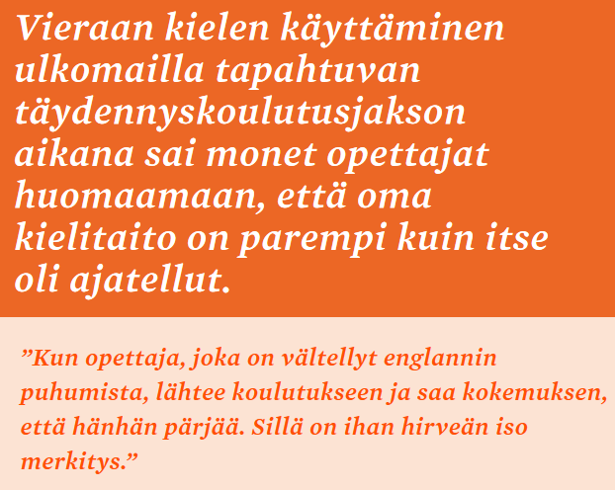

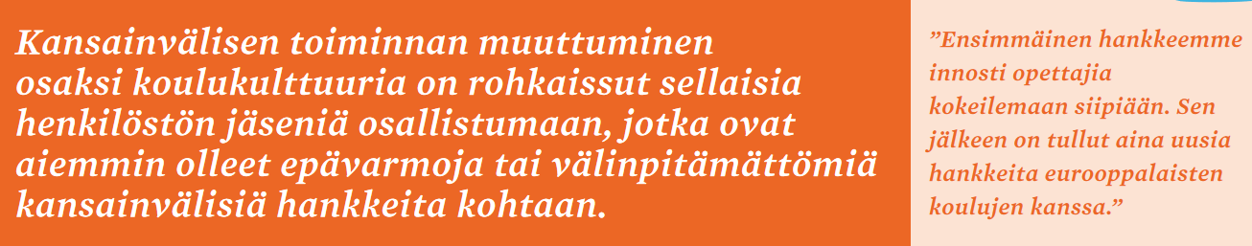
Kokemuksia täydennys-koulutus-hankkeista

Slide 3
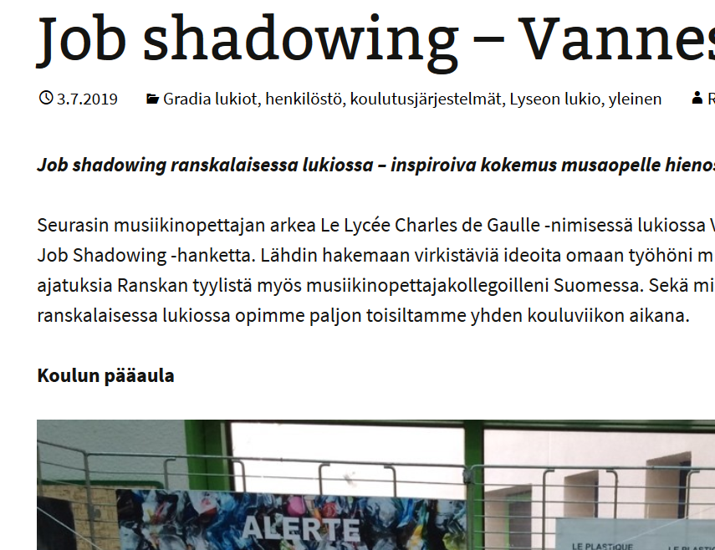
Kokemuksia
Ilkka Kleemola, musiikinopettaja, Jyväskylän Lyseon lukio https://blogit.gradia.fi/kansainvalisyys/2019/07/03/job-shadowing-vannes/
Lyseon Lukion ständiltä löydät lisää kokemuksia…

Slide 4
Hyvinvoinnin osatekijät
(THL)
Yksilön hyvinvointiin vaikuttavat
sosiaaliset suhteet
itsensä toteuttaminen
onnellisuus
sosiaalinen pääoma
Koettua hyvinvointia mitataan usein elämänlaadulla. Elämänlaatua muovaavat
terveys
materiaalinen hyvinvointi
odotukset hyvästä elämästä
ihmissuhteet
omanarvontunto
mielekäs tekeminen
Hyvinvoinnin osatekijät jaetaan yleensä kolmeen ulottuvuuteen:
1) terveys
2) materiaalinen hyvinvointi
3) koettu hyvinvointi, elämänlaatu
Hyvinvointiin kuuluu sekä yhteisön että yksilöiden hyvinvointi.
Yhteisön hyvinvointiin vaikuttavat muun muassa
asuinolot ja ympäristö
työllisyys ja työolot
toimeentulo

Slide 5
Osallisuus
Osallisuuden edistäminen on osa Suomen hallituksen ja Euroopan unionin tavoitteita. Se on nostettu yhdeksi keskeiseksi keinoksi torjua köyhyyttä ja ehkäistä syrjäytymistä.
Osallisuutta edistämällä vähennetään eriarvoisuutta.
Useissa kansallisissa ohjelmissa ja toimenpide-ehdotuksissa on huomioitu osallisuus ja sen edistämisen merkitys hyvinvoinnille ja terveydelle.
Osallisuus on yksi terveyttä edistävä tekijä ja terveyden ja tasa-arvon edellytys.

Slide 6
Hyvinvointitietoa löytyy myös
Kolmiportainen tuki Kolmiportaisessa tuessa päiväkoti tai koulu tarjoaa lapselle tai nuorelle hänen tarvitsemaansa tukea koko esi- ja perusopetuksen ajan. Tuki jaetaan yleiseen, tehostettuun ja erityiseen tukeen.
THL hyvinvointi https://thl.fi/fi/web/hyvinvointi-ja-terveyserot/eriarvoisuus/hyvinvointi
Opetussuunnitelma #paraskoulu-kiihdyttämön teemat https://www.oph.fi/fi/uutiset/2019/paraskoulu-kiihdyttamon-teemat
Kehittämiskouluverkosto Majakka https://www.oph.fi/fi/kehittaminen/kehittamiskouluverkosto-majakka

Slide 7
Mitä on Job Shadowing?
Eroaako se vierailusta?
Mitä voit tehdä job shadowing aikana?

Slide 8
Samalla hakemuksella haetaan sekä job shadowing ja kurssille osallistumiseen

Slide 9
Hyvinvointiin liittyvät Erasmus+ täydennyskoulutushankkeet
Usein osallistuu kaksi eri aineopettajaa yhdessä
Esim. luokanopettaja ja alaluokkien erityisopettaja osallistuvat vuorovaikutustilanteisiin, stressin hallintaan ja oppilaan tukemiseen suunnatulle kurssille
Mikä sinusta olisi paras tapa osallistua job shadowing –vaihtoon?

Slide 10
Hyvinvointiin liittyvät Erasmus+ täydennyskoulutushankkeet
Vastaanottava organisaatio vastaa opettajien ja koulujen muun opetushenkilöstön vastaanottamisesta ja koulutus toimintoja sisältävän ohjelman tarjoamisesta heille tai hyötyy vasta anottamansa henkilöstön antamasta opetuksesta.
Vastaanottavan organisaation tehtävään vaikuttavat toiminnon tyyppi ja sen suhde lähettävään organisaatioon.
Vastaanottava organisaatio voi olla
kumppanikoulu tai muu alan organisaatio (jos on kyse työhön tutustumisesta tai opetustehtävistä).
lähettävän ja vastaanottavan organisaation on tehtävä osallistujien kanssa sopimus ennen toiminnon alkamista. Sopimuksessa määritellään ulkomaanjakson tavoitteet ja toiminnot ja mainitaan kunkin osapuolen oikeudet ja velvollisuudet.

Slide 11
Hyvinvoinnin edistäminen osana koulun arkea, Madekosken koulu, Oulu
Hanke-esimerkki
Taustalla: kelpohanke, kolmiportainen tuki, kaupungin hyvinvoinnin edistämisen tavoite
Toteutuksessa 3 näkökulmaa
  hyvinvointi osana yhteisöllistä oppilashuoltotyötä
  kaikkien koulussa toimivien ihmisten hyvinvoinnin edistäminen
  kaikkien koulussa toimivien ihmisten hyvinvoinnin edistäminen
Saatu uutta osaamista, joka edistää koko kouluyhteisön kokonaisvaltaista hyvinvointia ja jaksamista, sekä ennaltaehkäisee ylikuormittumista, syrjäytymistä ja pahoinvointia
edistää koko kouluyhteisön kokonaisvaltaista hyvinvointia ja jaksamista, sekä ennaltaehkäistä ylikuormittumista, syrjäytymistä ja pahoinvointia

Slide 12
Hyvinvointiin liittyvät Erasmus+ täydennyskoulutushankkeet
Samalla hakemuksella voit hakea sekä job shadowing –vaihtoa että kurssille osallistumista Hyvinvointi teeman valintaa on perusteltu:
yhtenäiskoulun tulemisella, jolloin tukea haetaan alakoulujen ja yläkoulujen henkilökunnan uuden toimintakulttuurin rakentamiseen
vuorovaikutustaitojen kehittäminen
vahvuuspedagogiikalla, jossa oppilaita ja oppilaan vahvuuksia arvostetaan ja korostetaan
opettajat voivat parantaa omaa jaksamistaan
ohjata oppilaita stressinhallintaan, kuten hengitys ja rentoutus -harjoituksiin, jotka helpottavat jaksamista arkipäivän kuormittavissa tilanteissa ja tätä kautta mahdollistavat oppimisen

Slide 13
Eurooppalainen kehittämissuunnitelma
Ennen hakemuksen jättämistä koulun/päiväkodin tai kansallisen liikkuvuuskonsortion koordinaattorin on laadittava eurooppalainen kehittämissuunnitelma, joka on osa hakulomaketta. Tässä osassa osoitetaan, miten suunnitellut liikkuvuustoiminnot sopivat hankkeeseen osallistuvien koulujen laajempiin ja pitkäjänteisiin kehittämis- ja uudistamisstrategioihin.
EDP

Slide 14
2016-1-FI01-KA101-022389 Ennen kumpaakin Job shadowing –matkaa pidimme useampia yhteisiä matkan valmistelukokouksia. Alkupalavereissa ideoimme Mobility agreement-sopimuksista, jotka lähetettiin etukäteen molempiin maihin. Espanjaan sopimus lähetettiin koordinaattorilta koordinaattorille ja Irlannin rehtorilta vastaanottavan koulun yhdyshenkilölle.

Slide 15
Erasmus+ täydennyskoulutushankkeet
Erasmus+ ohjelmasta tuetaan oppimiseen liittyvää henkilöstöliikkuvuutta,
joka nivoutuu lähettävää organisaatiota koskevaan eurooppalaiseen kehittämissuunnitelmaana, joka vastaa selkeästi määriteltyihin henkilöstönkehittämistarpeisiin
joka käsittää asianmukaiset valinta --, valmistelu ja jatkotoimet,
jossa osallistuvan henkilöstön oppimistulokset tunnustetaan asianmukaisesti
ja jossa oppimistuloksia levitetään ja hyödynnetään laajalti kyseisessä organisaatiossa.

Slide 16
LIIKKUVUUSSOPIMUS
Kun osallistuja on tullut valituksi, hänen on sovittava lähettävän koulun kanssa (ja kumppaniorganisaation kanssa, jos
liikkuvuusjaksolle lähdetään opetustehtäviä tai työhön tutustumista varten) virallisesti siitä, minkä tyyppistä koulutusta hä n
aikoo hankkia ja mikä on sen sisältö . Sopimuksessa on myös mainittava, miten hän aikoo valmentautua koulutukseen, miten
hänen hankkimansa tiedot tai taidot saatetaan koko koulun ja sen ulkopuolisten tahojen tietoon ja mitä hyötyä hänen
osallistumisestaan on oppilaitos ja yksilötasolla. Häne n on myös sovittava lähettävän koulun kanssa siitä, miten
kouluttautumisjakso arvioidaan ja miten lähettävä koulu sen tunnustaa.
Tällainen sopimus on tehtävä ennen liikkuvuustoiminnon alkua. Sopimuksen tärkeimpänä tavoitteena on varmistaa, että
lähettävä koulu, vastaanottava organisaatio ja osallistuja selkiyttävät liikkuvuusjaksoon liittyvät odotukset ja että oleskelu ulkomailla on mielekästä.

Slide 17
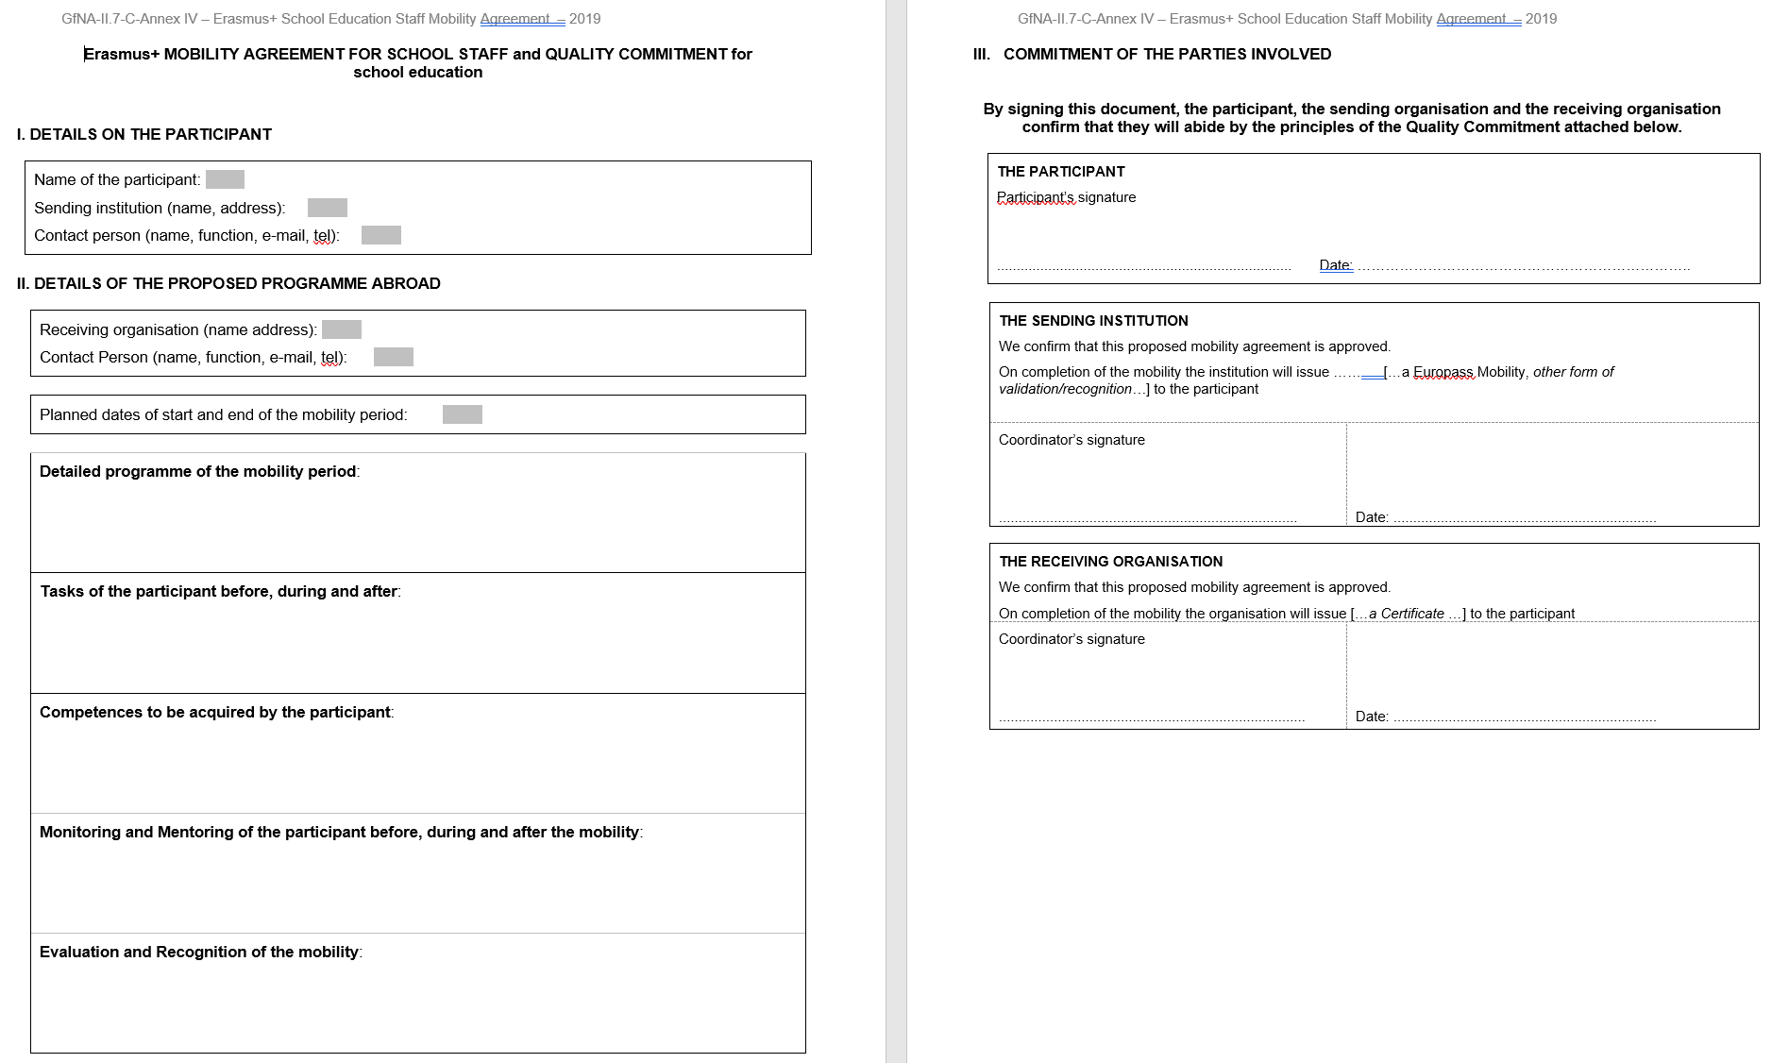

Slide 18
Vaikuttavuuden arviointi ei tapahtu lopussa vaan se pitää määritellä jo alussa

Slide 19
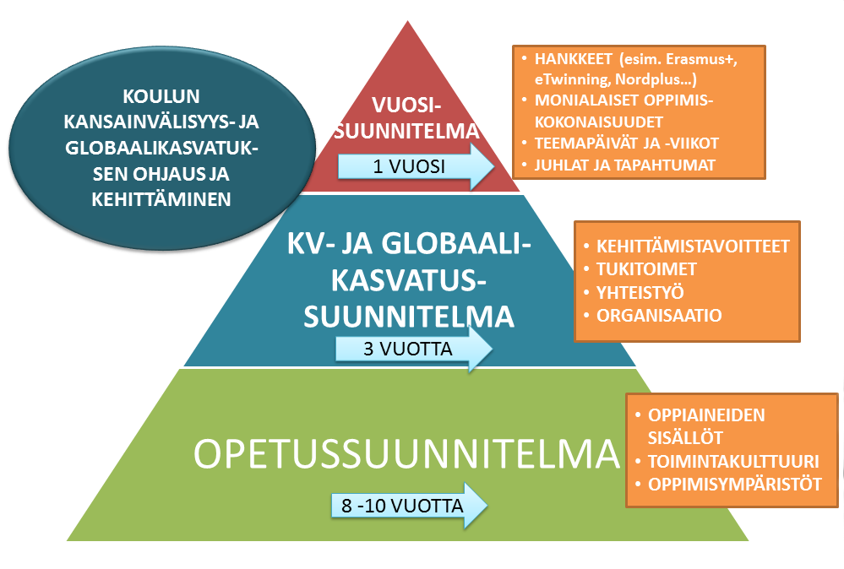
Koulujen kansainvälisyys
Hankkeet ovat yksi työkalu tukea suunnitelmien toteutusta
Opetuksen järjestäjien kansainvälisyysstrategiat ja koulujen ​kansainvälisyyssuunnitelmat:
  tukevat opetussuunnitelman toteutumista
  tekevät kansainvälisestä toiminnasta jäsennellympää, monipuolisempaa ja laadukkaampaa.
Notes:
Tärkeää, että hankkeet ovat osa koko koulun toimintaa ja kv-suunnitelmaa

Slide 20
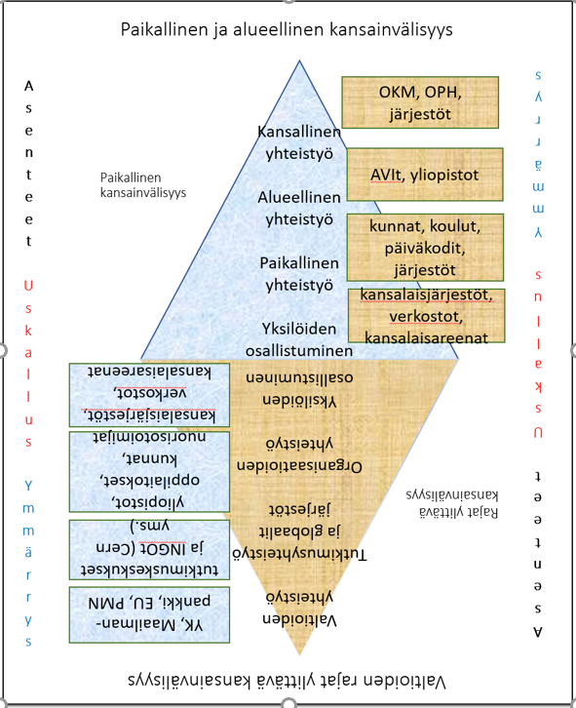
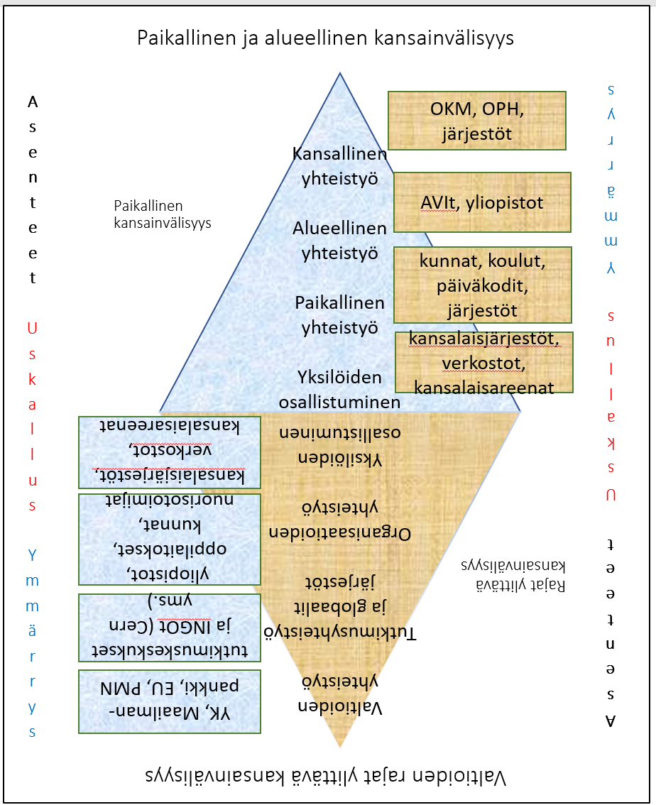
Kuvan muodostamisessa lähteenä on käytetty Ollila, Anne. Saarelainen,Juhani.2013.Kosmopoliittisuus,Monikulttuurisuus, kansainvälisyys, Kulttuurihistoriallisia näkökulmia.
Yksi tapa määritellä kansainvälisyys

Slide 21
Kuvan muodostamisessa lähteenä on käytetty Ollila, Anne. Saarelainen,Juhani.2013.Kosmopoliittisuus,Monikulttuurisuus, kansainvälisyys, Kulttuurihistoriallisia näkökulmia.
Yksi tapa määritellä kansainvälisyys

Slide 22


Slide 23
Erasmus+ tukee aktiivista ja laaja-alaista oppimista
Koulutusta kehitetään yhdessä!
Koulut ja päiväkodit tekevät teemakohtaista yhteistyötä, koululuokat osallistuvat ja tapaavat toisiaan, tuetaan opettajavaihtoja sekä opettajien täydennyskoulutusta
Erasmus+ -osallistujamaat: EU-maat, Norja, Islanti, Liechtenstein, Turkki ja Makedonia, Serbia
Päiväkodit / varhaiskasvatus
Peruskoulut
Lukiot
Taiteen perusopetusta tarjoavat oppilaitokset
Ammatilliset oppilaitokset

Slide 24
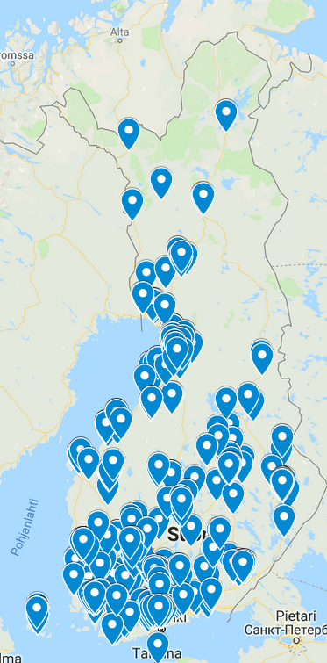
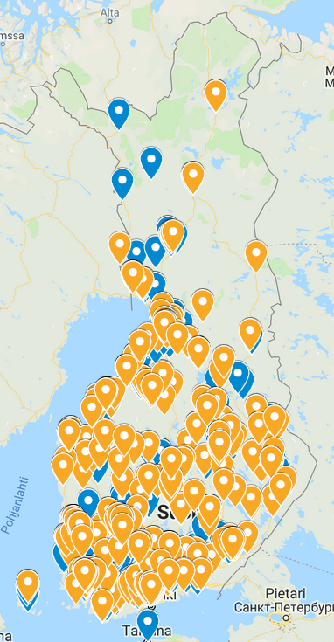
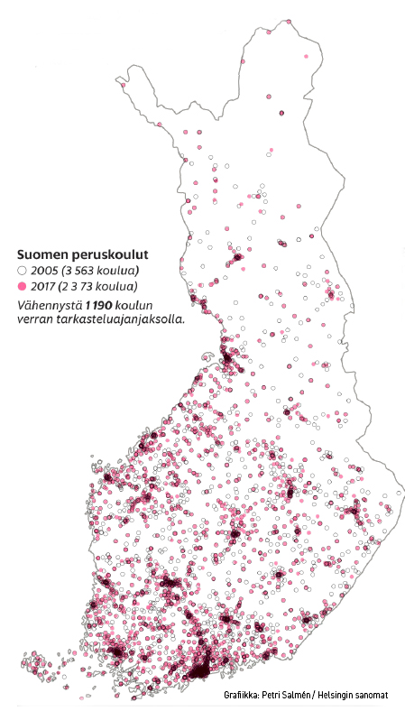
Kaikki hyväksytyt liikkuvuus- ja kumppanuushankkeet 2014-2019 kartalla (google maps)

Slide 25
Erasmus+ tuki koulutusta Suomessa yhteensä
8,5 miljoonalla vuonna 2019
110 Täydennyskoulutushanketta (KA101), joille myönnettiin yhteensä 2.3 milj. euroa
36 Koulujen yhteistyöhankkeen (KA229) koordinaattorikoulua Suomesta, yhteensä 5 milj. euroa partnereineen
122 Koulujen yhteistyöhankkeen (KA229) partnerikoulua Suomesta, yhteensä 3.3. milj. euroa
5 Strategista kumppanuushanketta (KA201) 1.3 milj. euroa partnereineen
Katso myönnetyt hankkeet eri vuosilta https://www.oph.fi/fi/ohjelmat/rahoitetut-hankkeet-ja-tietoa-hakukierroksista-0

Slide 26
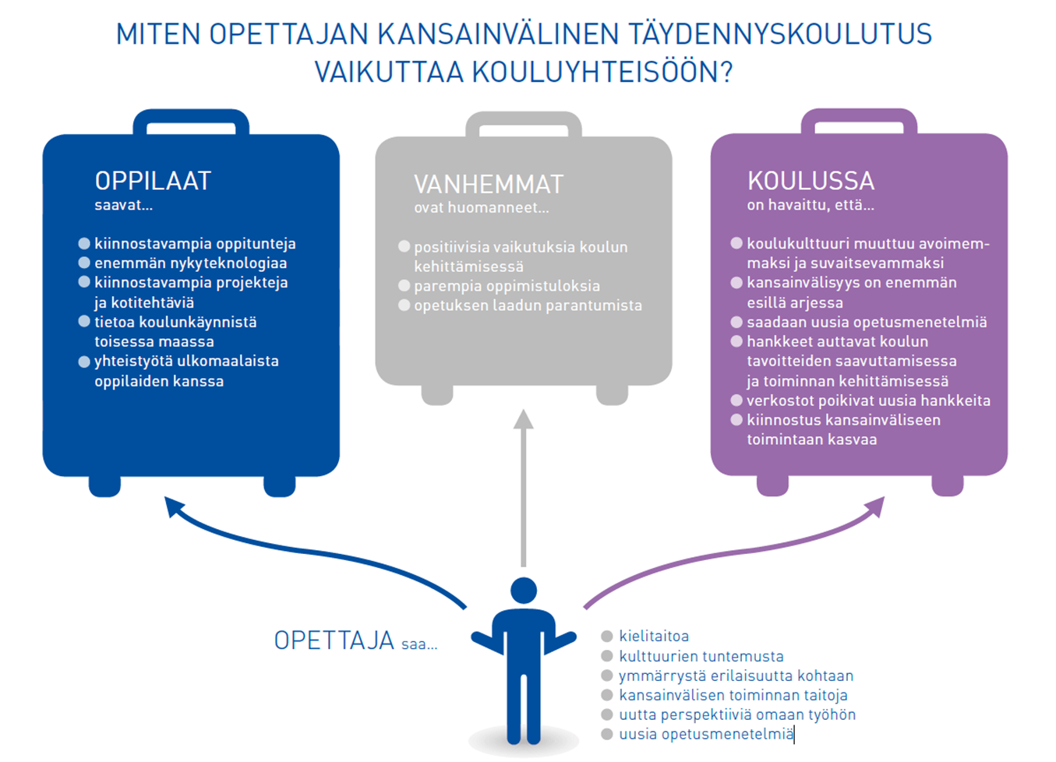

Miksi menisin täydennyskoulutukseen ulkomaille?
Kansainvälinen selvitys
https://www.oph.fi/fi/ohjelmat/opettajien-erasmus-taydennyskoulutusjaksojen-vaikutukset-kouluissa
Notes:
Tutkimuksesta nousi että valmistautuminen erittäin tärkeää ja onnistumisen taustalla, kulttuurinen valmennus, kielivalmennus, kokemusten jako jne

Slide 27
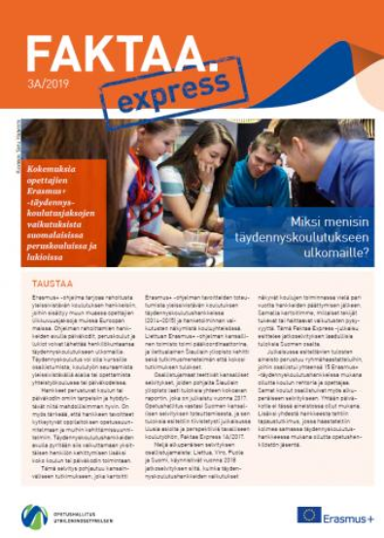
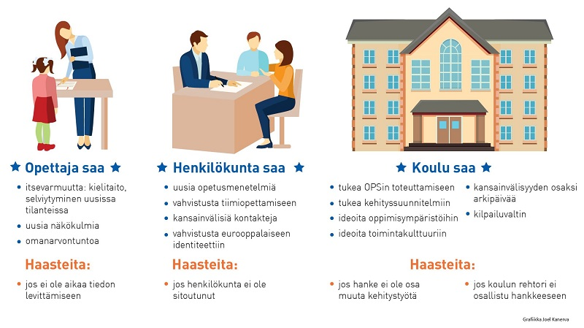

Slide 28
INCREASE IN TEACHERS’ SELF-ESTEEM
Estonia | Finland | Lithuania | Poland
Satisfaction from being professionally up-to-date | Seeing and appreciating what already works | The feeling of self-esteem | Gaining self-confidence in dealing with foreign partners
Openness and courageousness to share one’s experience | Proven ability to use a foreign language | Courage to act | Overcoming language barriers
Confirmation of good work |  | Openness to innovations | Encouragement to start learning a foreign language
More confident and more actively engaged |  | Self-confidence when meeting the international standards | Teacher as a role model and authority for learners
“I gained confidence that we also do a great job; we are on a quite similar level; we do things quite similarly also in the ICT sphere” “I also gained confidence for presenting myself and my work to others. This is important because I would not do this without my experience of learning mobility.” | “We can now appreciate the Finnish special education field and the expertise therein. We really don’t have anything to be ashamed of there.” | “What they brought is the ideas and the self-esteem” “When they left, they told that we have top-level leaders, and said they would come with their team to learn from our teachers and directors. It is also a great achievement.” | We had 2 teachers from Portugal visiting our school (…) We randomly picked some classes to show them how the classes look in our school and we suddenly entered the chemistry lesson. The teacher started to chat with them although she wasn’t neither prepared nor even warned about their visit. If such thing happened a few years ago, it would have caused only shock and awe from her side.”
able to communicate in a foreign language
shift from “problems to solve” to “possibilities to see” a

Slide 29
Erasmus+ KA101 pähkinänkuoressa
Opetushenkilöstön täydennyskoulutus (KA101)
Hankkeessa vain Suomi
Hakuaika päättyy 5.2.2020 klo 13 Suomen aikaa
Hanke voi alkaa 1.6.-31.12.
Vuodessa noin 110 hanketta joissa yli 1000 osallistujaa
Hyväksymisprosentti ollut 63-80%
Keskimääräinen tuki 20.000 €

Slide 30
Täydennyskoulutushanke (KA101) https://www.oph.fi/fi/ohjelmat/taydennyskoulutushankkeen-hakijalle
HAKU (alkuvuodesta 2020)
PÄÄTÖS JA HANKETOIMINTA
hankkeen kesto 12-24 kk
koulutukset 2 pv – 2 kk
hakemuksen tekee
  koulu tai päiväkoti
  kunnan sivistystoimi (konsortio)
OID-numero vaaditaan (ent. PIC)
Hakulomake ja –ohje: https://www.oph.fi/fi/ohjelmat/taydennyskoulutushankkeen-hakijalle
päätökset toukokuussa
hankesopimuksen allekirjoitus
hankekoulutus verkossa toukokuussa ja syksyllä Helsingissä
hankehallinto tehdään komission Mobility Tool+ -alustalla
  koordinaattori hallinnoi
  osallistujien raportointi
  hankeseuranta
  loppuraportti
Lue hakijan ohjeet huolellisesti

Slide 31

Mieti täydennyskoulutuksen tarve? (KA101)
Hankkeen on oltava yhtenäinen – ei yksittäisiä erillisiä toisistaan riippumattomia täydennyskoulutuksia
- ei niin, että eri aineiden opettajat menevät omien aineidensa koulutuksiin
- esim. OPSista voi johtaa yhteisen tarpeen, johon eri aineiden koulutuksilla etsitään uusia tietoja ja taitoja

Slide 32

Täydennyskoulutushankkeen rahallinen tuki (KA101)
Tuki määräytyy yksikkökulujen mukaan
  Matkatuki km-määrän mukaan
  Yksilötuki koulutuspäivien mukaan
  Kurssimaksutuki kurssipäivien mukaan
  Organisaatiotuki
Todelliset kulut voivat olla kalliimmat tai halvemmat kuin yksikkökulu
Lopullinen tuki määräytyy toteutuneiden yksikkökulujen mukaan
Tarkat yksikkökulut näet hakuohjeesta ja hakulomakkeesta
Vuonna 2019 laskennallinen tuki/liikkuvuus on 2000 €

Slide 33

Koulutus voi olla kurssi, job shadowing tai opetusjakso
Hakemusvaiheessa on tiedettävä osallistujien määrä, kohdemaat ja kestot
Kurssi, job shadowing ja/tai opetus -paikkojen alustava etsintä
  sopivan ulkomaisen kurssin valitseminen opettajalle http://bit.ly/2ct5LCu
  omat/kollegan/koulun/naapurikoulun/kunnan kontaktit käyttöön
  kv-tiimin ja esimiehen apu ja tuki tärkeää
  ei voi olla messu tai konferenssi (koska pitää saada osallistumistodistus)
  apuna: School Education Gateway, eTwinning, Erasmus+ platform
Job shadowingissa seurataan yleensä yhtä opettajaa
  observoidaan, osallistutaan toimintaan, opetetaan itse, keskustellaan. Job shadowing –jaksoon voi kohteesta riippuen sisältyä muutakin toimintaa. Mutta se ei ole vierailu sillä se on aktiivista osallistumista kohdekoulussa
Kurssien, job shadowingin ja/tai opetuksen on oltava eurooppalaisen kehittämissuunnitelman mukainen
  hyvänä käytäntönä on, että esimies hyväksyy koulutuksen
Notes:
Messu tai konferenssi (tarvitaan osallistumistodistus)

Slide 34
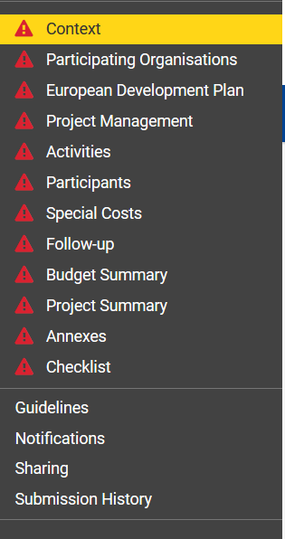
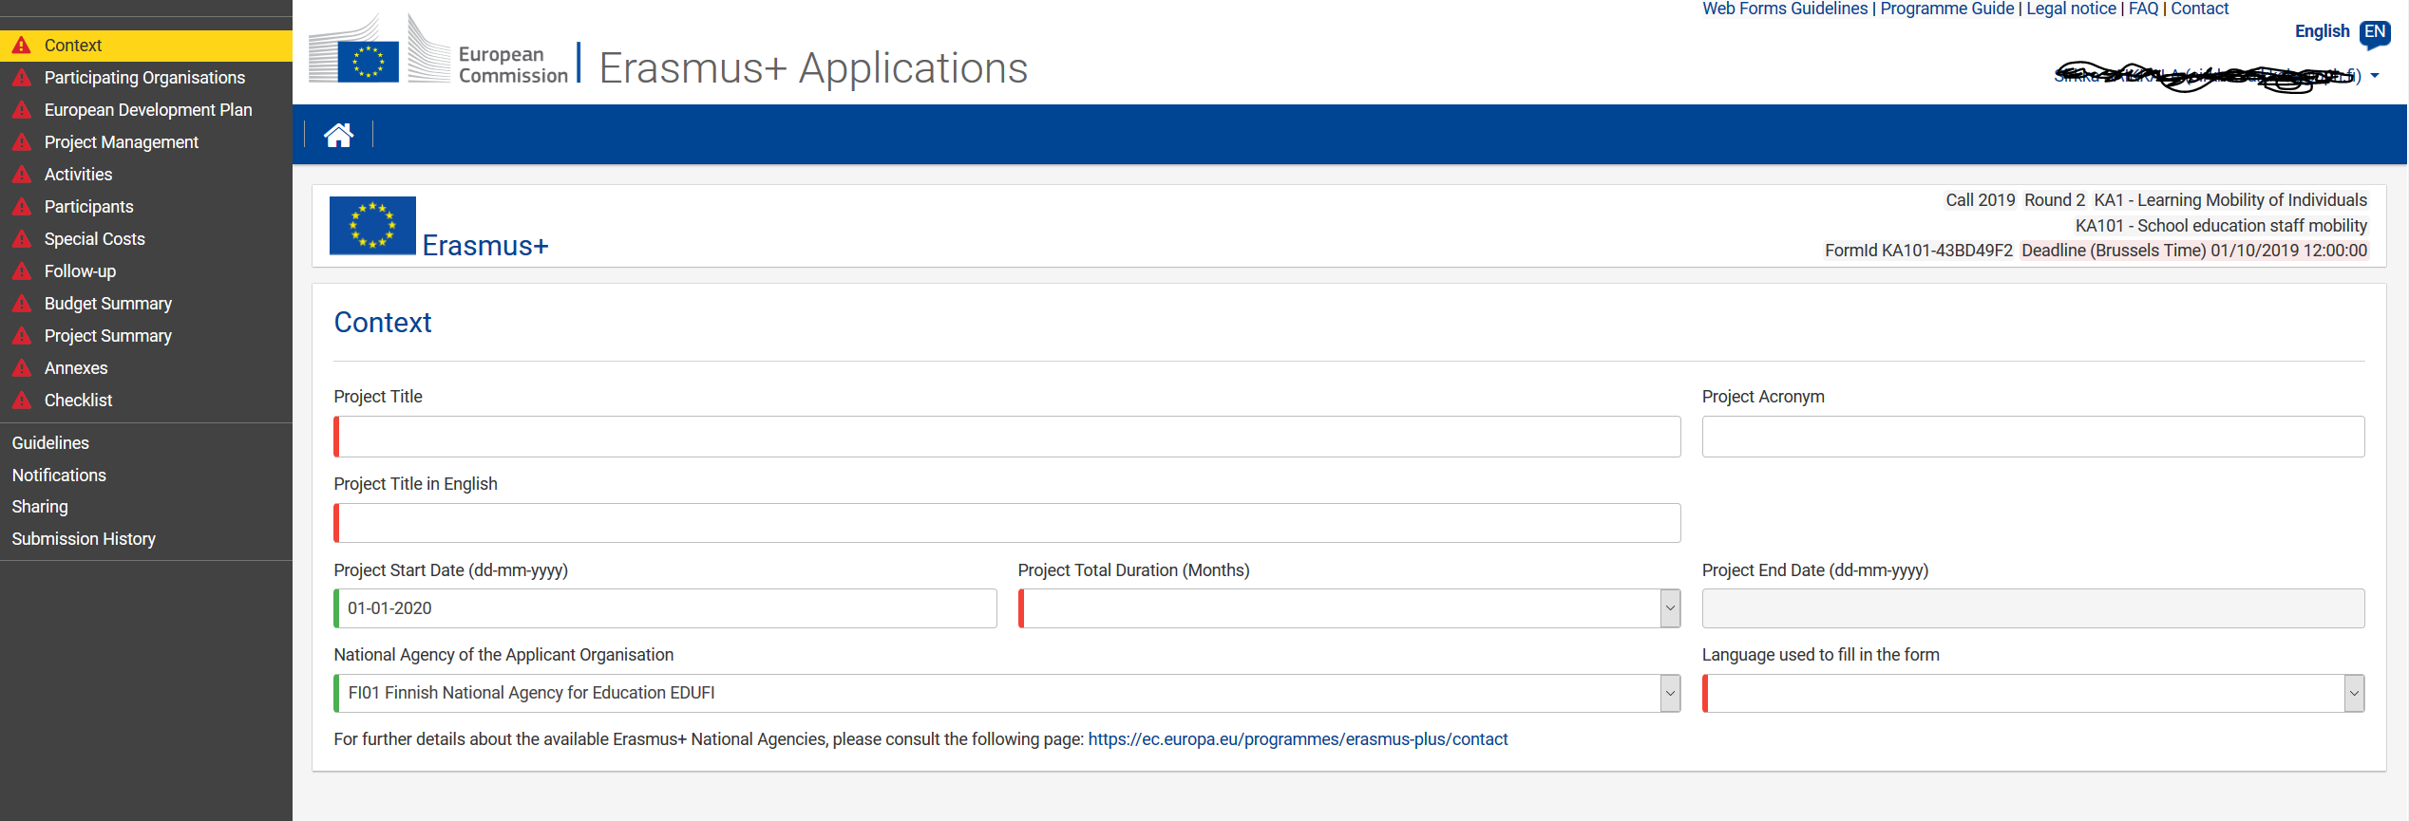
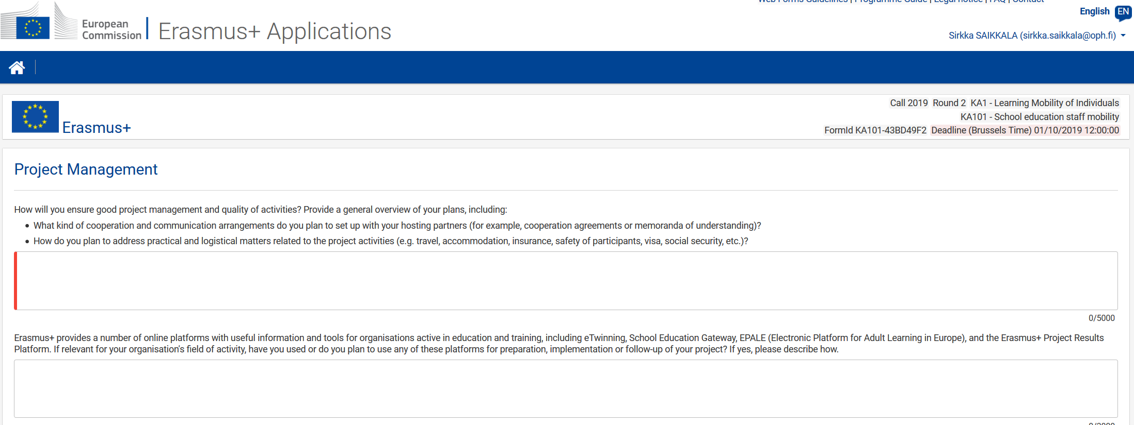
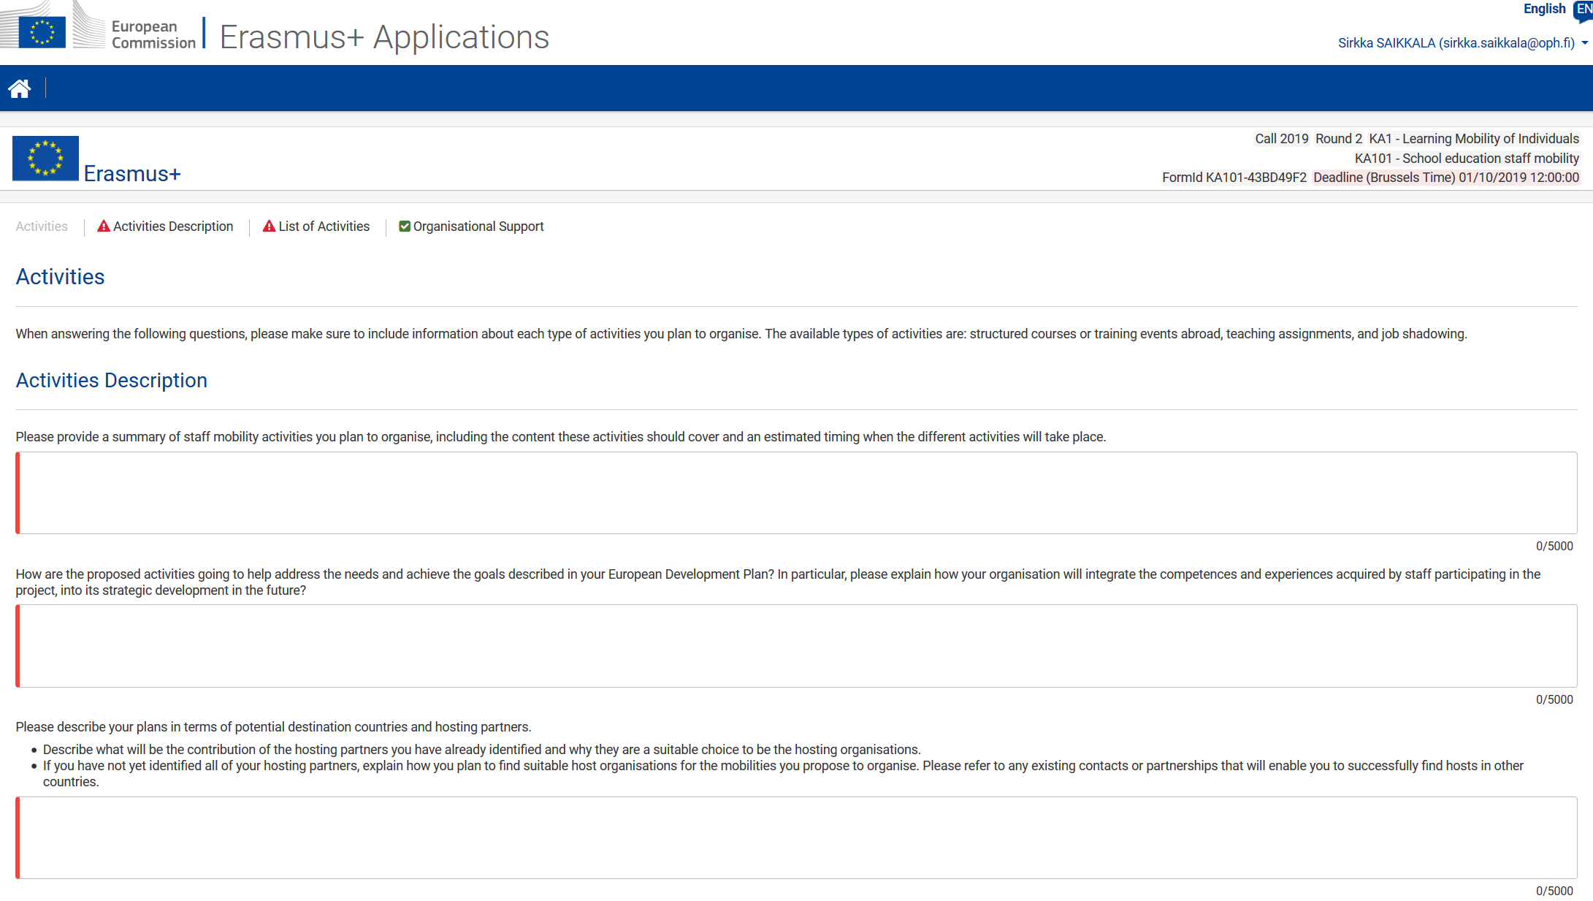
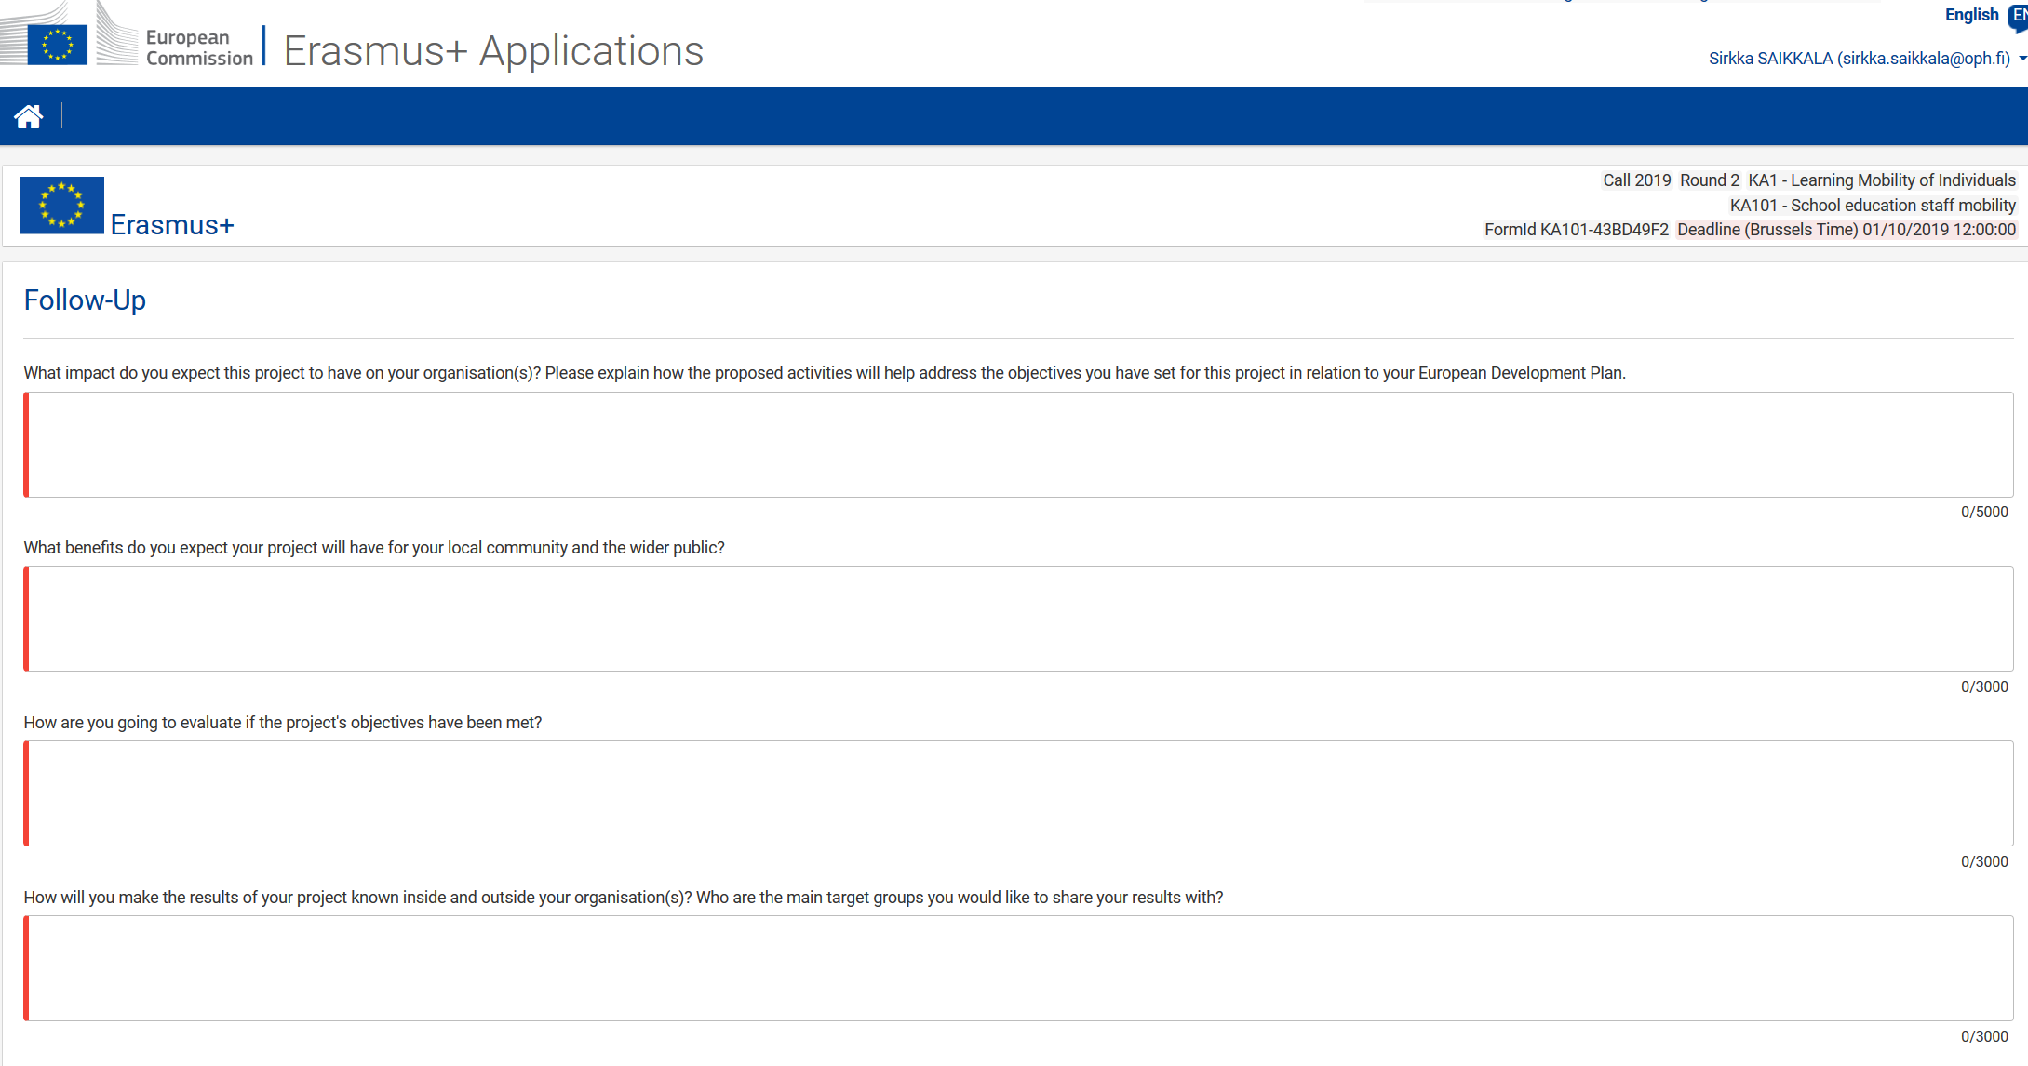
Hakemuksessa kerrot suunnittelemanne toiminnan vaihe vaiheelta (KA101)

Slide 35
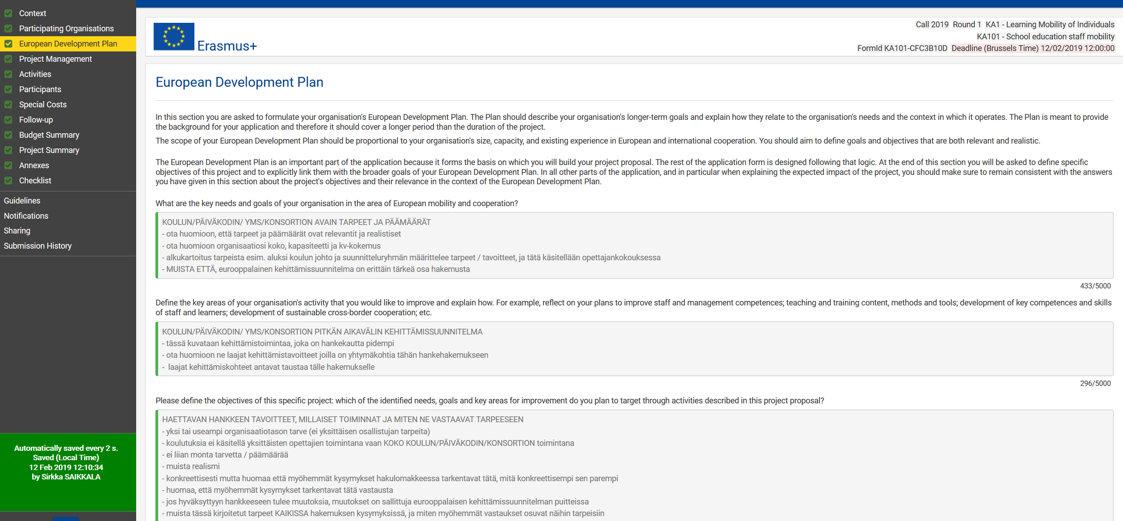
Keskeinen osa hakemusta on eurooppalainen kehittämissuunnitelma (EDP, KA101))

Slide 36
Hakemuksessa on tärkeää, että se (KA101)
nivoutuu lähettävää organisaatiota koskevaan eurooppalaiseen kehittämissuunnitelmaan (EDP)
vastaa selkeästi määriteltyihin henkilöstönkehittämistarpeisiin,
kuvaa asianmukaiset valinta-, valmistelu- ja jatkotoimet,
ja, että
osallistuvan henkilöstön oppimistulokset tunnustetaan asianmukaisesti
oppimistuloksia levitetään ja hyödynnetään laajalti kyseisessä organisaatiossa.

Slide 37

Vahva hakemus on
Kokonainen (ongelmat, ratkaisut, kohderyhmät, budjetti, kohde, resurssit, kyky – kaikki vastaa toisiaan)
Yksinkertainen (tavoite, lähestymistapa)
Tietoon perustuva (tarveanalyysi)
Selkeä (identifioi ehdotuksen tarpeen, ratkaisut ja tuotoksen)
Huolellisesti suunniteltu (mitä tehdään? kuinka kauan? millä resursseilla?)
Täsmällinen (ei pidä mitään tietoa itsestäänselvyytenä, se mikä ei ole hakemuksessa ei voida ottaa huomioon
Rajattu (selkeä aihe; vaikka voi olla moninainen)

Slide 38
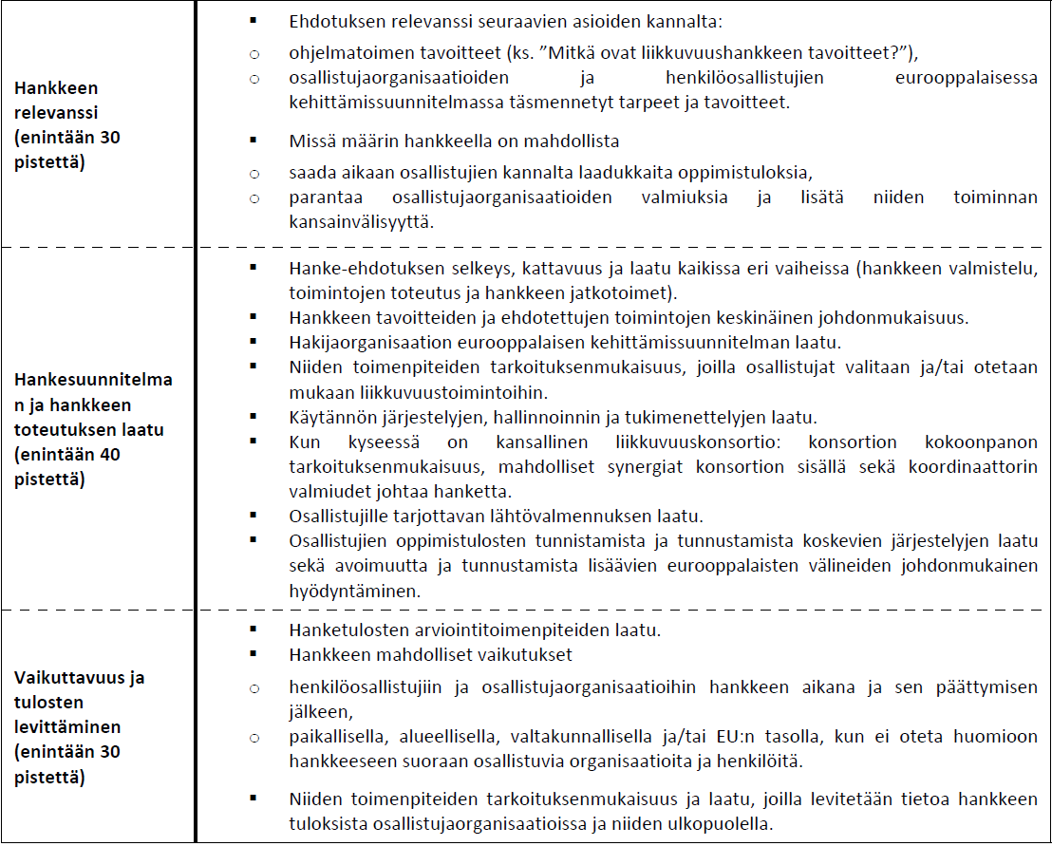
Hakemuksien arviointikriteerit (KA101)
Maksimi on 100 p
alle 60 p hakemukset hylätään
Alin hyväksytty pistemäärä määräytyy budjetin riittävyyden mukaan
Jos jostain alle 50% pistemäärästä
hylkäys

Slide 39

Ota selvää kuntasi/kaupunkisi käytännöistä
Aloita hankesuunnittelu ajoissa
Jo haun suunnitteluvaiheessa kannattaa olla yhteydessä työantajaasi
Työnantajalla on usein omat käytännöt hakuihin liittyen
  Mitä vaiheita pitää tehdä sisäisesti?
  Miten tuki yleensä siirtyy hankkeiden käyttöön?
  Mitä kuitteja tarvitaan?
  Mitä sääntöjä on matkavarausten tekoon?

Slide 40

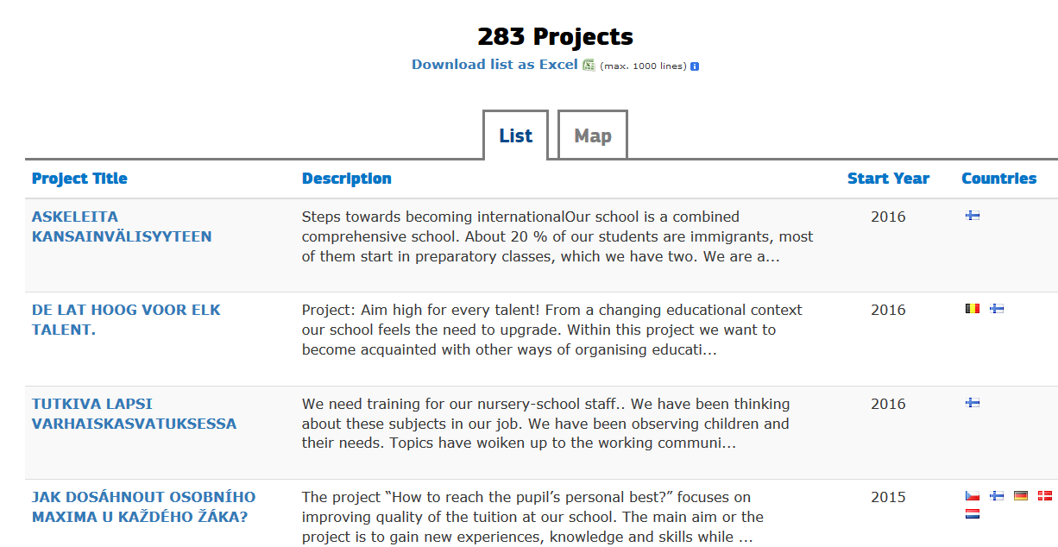
Kaikki hyväksytyt hankkeet löytyvät Erasmus+ hanketietokannasta
Miten eteenpäin?

Slide 42

Apulaisopettaja kouluun
Koulu voi vastaanottaa apulaisopettajan
Korkeakouluopiskelija saa Erasmus+ harjoittelutuen omasta yliopistostaan
Koulut voivat tarjota harjoittelupaikkaa opiskelijoille
Entinen Comenius-apulaisopettajaharjoittelu on nyt osa korkea-asteen liikkuvuutta
Kirjautumalla voit lisätä koulusi tiedot, käytössä usea alusta
https://www.erasmusinschool.com/
www.schooleducationgateway.eu/fi/pub/tools/mobility.cfm
http://erasmusintern.org/

Slide 43
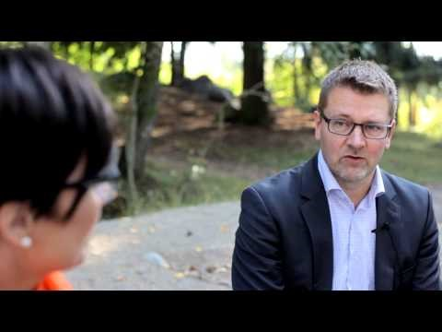
Katso video – Ohjeita koulujen suunnitelmalliseen kansainvälistymiseen
https://youtu.be/7mbm3rG6_WY

Slide 44
Kiitos!
Uutta
Uusi verkkosivu https://www.oph.fi/erasmusyleissivistavalle
Tulevat hakuinfot:
https://bit.ly/323yPsw
Yhteystiedot https://www.oph.fi/fi/ohjelmat/ota-yhteytta
comenius@oph.fi
Liity Comenius -sähköpostilistalle:
https://lista.edu.fi/sympa/info/comenius
Tilaa varhaiskasvatuksen ja yleissivistävän koulutuksen uutiskirje
https://uutiskirje.oph.fi/
Tykkää meistä Facebookissa: Twitter
@kansainvalisyyttakouluille @EDUFI_GeneralEd
Uutta

